Slide 1

LSPConfigurationTool
Tool per la configurazione
di LSP MPLS-TE
Basile Mariano, Buono Angelo

Slide 2
Cos’è LSPConfigurationTool?
SW per la configurazione di LSP MPLS-TE, tra due router ingress/egress, con requisito di capacità specificato.
Caratteristiche:
Usabilità
Elevata semplicità di utilizzo
Robustezza
Consistenza delle informazioni topologiche anche nel caso di guasti
Bassa complessità di storage
Qualche centinaio di KB nel caso di una rete di 100 router
Notes:
Caratteristiche:
1) No memory leaks: importante perchè in caso di poche risorse sull’host la memoria allcoata dinamicamente
e non liberata correttamente potrebbe degradare ulteriormente le prestazioni
2) Topologia è aggiornata ogni volta prima di calcolare un path, per garantire il più possibile la consistenza!
3) La funzione obiettivo per la scelta del path ottimo tiene conto della percentuale di risorse disponibili sui vari path!
(approfondito successivamente)
4) L’utente specificherà le credenziali per l’accesso remoto (con telnet) ,nome del tunnel e del path durante la configurazione.
(esempio successivamente)
Per mostrare meglio le caratteristiche del tool consideriamo un esempio d’uso. Innanzitutto vediamo la rete in cui sarà usato:

Slide 3
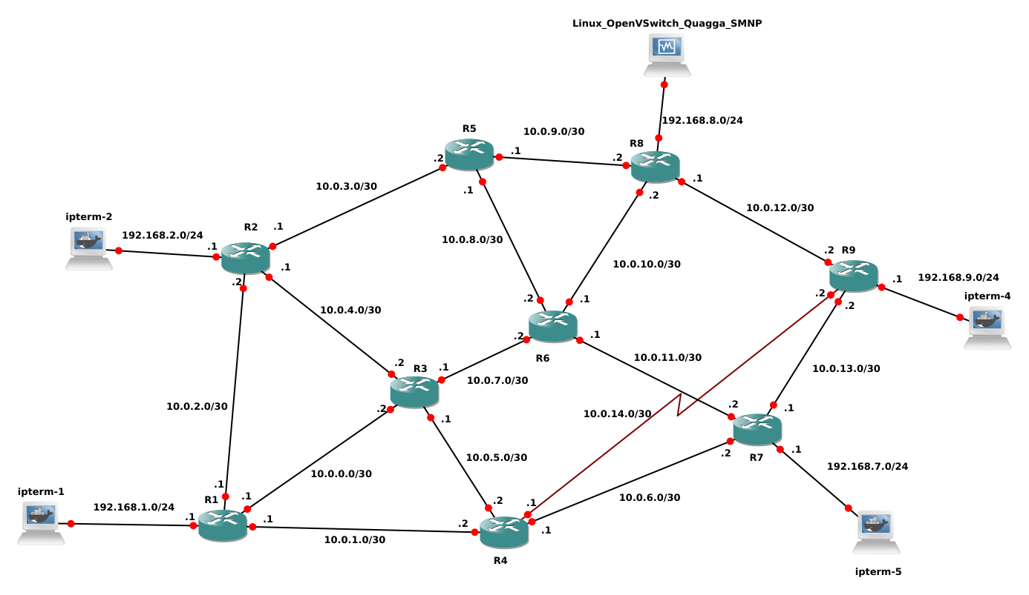
Scenario d'utilizzo
Notes:
Considerando una topologia di questo tipo configurata oppurtunatamente; in particolare:
abilitazione di ospf traffic-eng
abilitazione a mpls traffic-eng
riservazione di una parte della capacità totale sulle interfacce di ogni router (rsvp)
abilitazione ad snmp
Tool in esecuzione sulla macchina virtuale con Core 4.7

Slide 4
Target Host
VM con Linux Micro Core 4.7.7:
1 CPU
8 MB di sistema operativo
200 MB di memoria secondaria
Interfaccia a linea di comando

Slide 5
Target Host (2)
Applicativi necessari all'esecuzione del tool:
Quagga
Net-Snmp
Compilatore gcc + compiletc
Expect
Shell bash
Notes:
Inoltre per rendere funzionante la VM è stato necessario:
installare Quagga (già presente)
installare gcc
installare net-snmp
installare gftp (per la comunicazione con l’host ed il caricamento del codice!)

Slide 6
Come eseguire il tool?
Autenticarsi sull’host ed eseguire:
cd /mnt/sda1/tce/project
sudo ./lsp
N.B: Per l'autenticazione utilizzare lo username tc

Slide 7
Avvio del tool
All'avvio il tool provvede essenzialmente a:
configurare l'interfaccia ethernet, eth0, tramite la quale l'host è connesso alla rete.
abilitare il protocollo di routing ospf al fine di ricostruire la topologia della rete.
salvare tali informazioni nei file di configurazione.

Slide 8
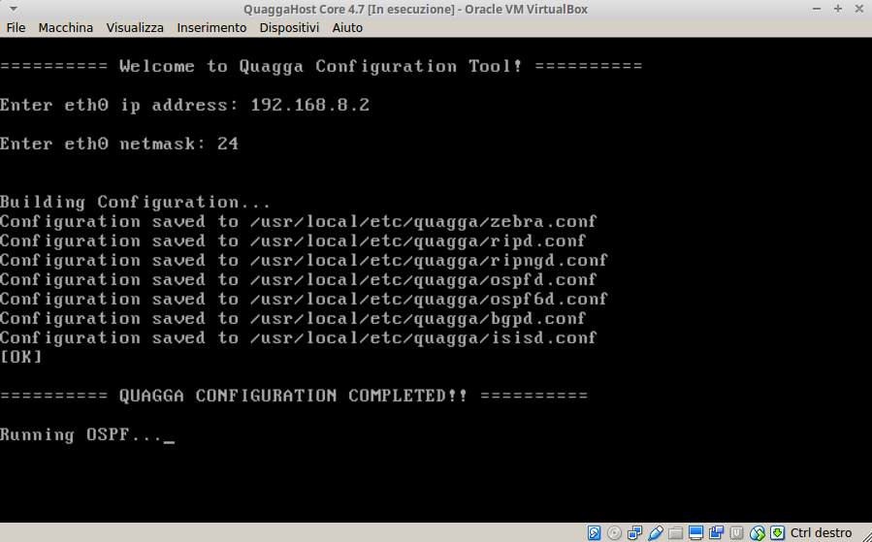
Avvio del tool (2)

Slide 9
Costruzione della topologia
La ricostruzione topologica avviene attraverso il database generato dal protocollo OSPF.
Qualora un router già presente nel database interrompesse, a causa di eventuali guasti (hw o sw), l'invio degli annunci OSPF di tipo 1, si continuerebbe ad avere nel database OSPF una entry a lui riservata.
Per tale motivo si anticipano le richieste SNMP!

Slide 10
Costruzione della topologia (2)
Il recupero delle informazioni sul traffic-engineering avviene attraverso richeiste SNMP ad agent SNMP configurati sui router della rete:
capacità massima riservata per i TE tunnels.
capacità massima riservabile per singolo TE tunnel.
la capacità totale attualmente utilizzata.

Slide 11
L'interfaccia di utilizzo
Il tool si presenta all'utente attraverso un'interfaccia che permette di:
Visualizzare la topologia della rete.
Visualizzare le interconnessioni di un dato router.
Creare un LSP MPLS-TE con relativo requisito di capacità.
Aggiornare esplicitamente le informazioni sulla topologia.
Visualizzare le info relative ad un dato LSP MPLS-TE.
Uscire dal tool.

Slide 12
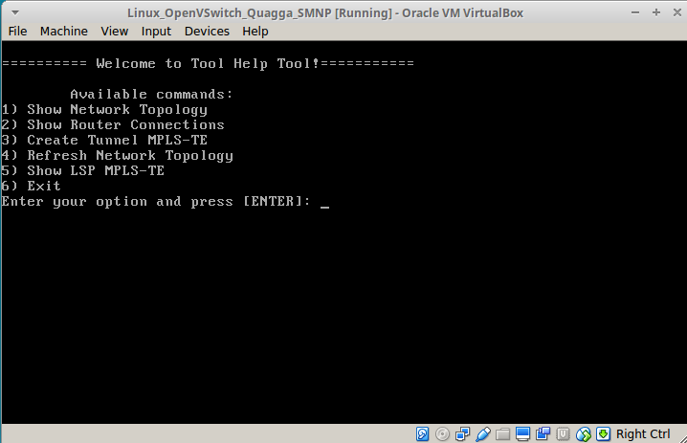
L'interfaccia di utilizzo (2)

Slide 13

Creazione di un LSP
L’algoritmo per la creazione del path costruisce l’albero dei percorsi possibili dal router di ingress.
L’algoritmo per la ricerca del path ottimo confronta i vari percorsi in base al valore della funzione obiettivo:

Slide 14
Creazione di un LSP (2)
Solo in caso di presenza di un percorso dal router ingress al router engress che soddisfa il requisito di capacità specificato il tool provvede ad:
acquisire e validare username e password, per la connessione remota all'ingress router
acquisire e validare nome dell'LSP e nome del path esplicito
configurare il Label Switched Path

Slide 15
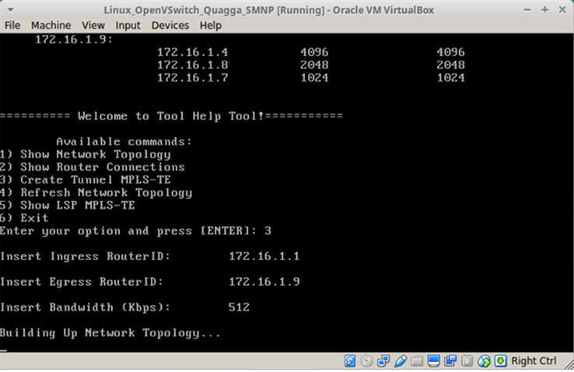
Creazione di un LSP (3)

Slide 16
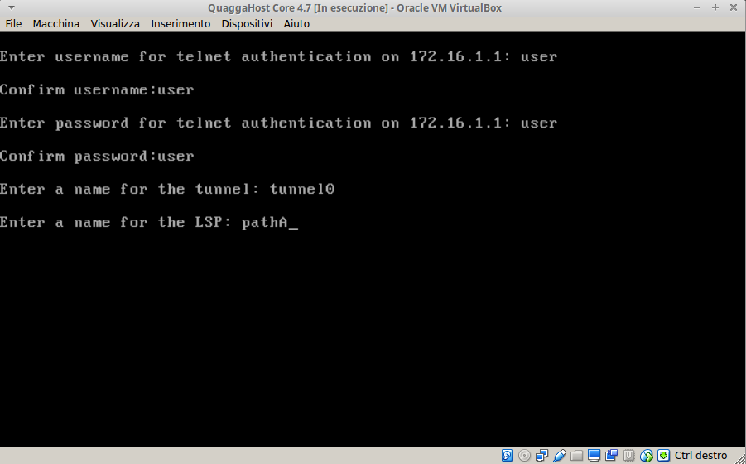
Creazione di un LSP (4)

Slide 17
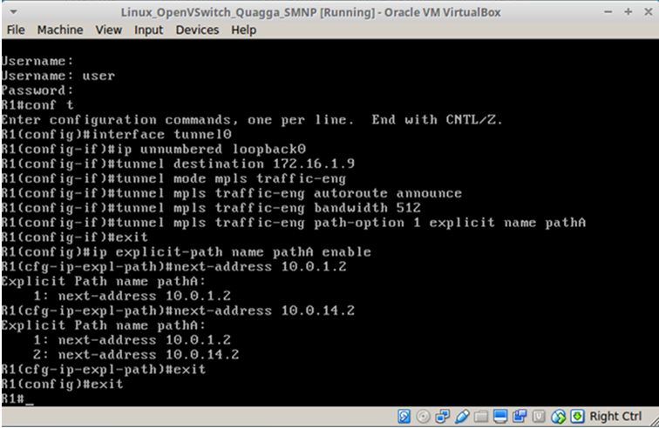
Creazione di un LSP (5)

Slide 18
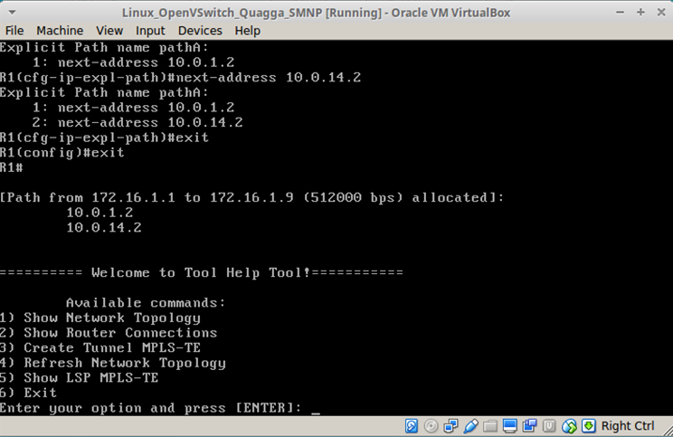
Creazione di un LSP (5)

Slide 19
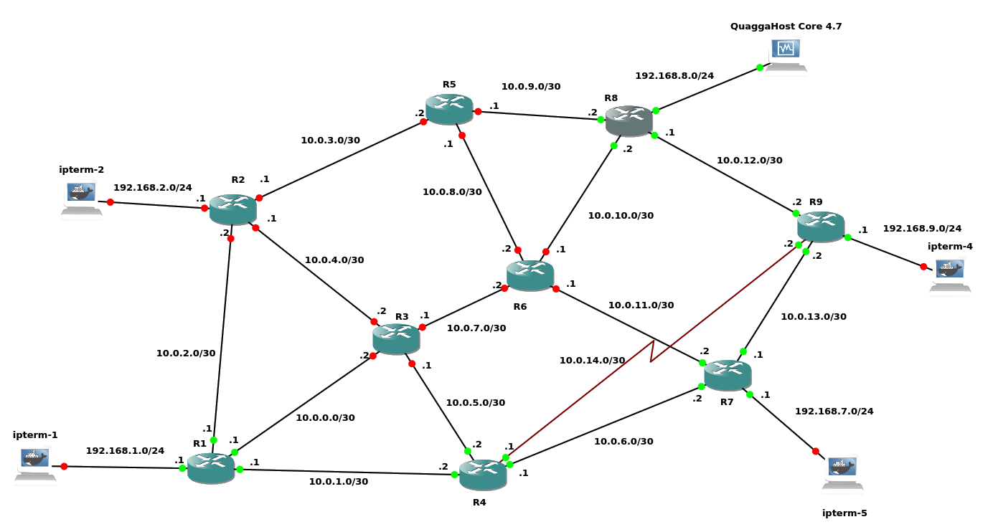
Esempio: Scelta dell’LSP
Av. Band: 2048 Kb
Max. Band: 2048 Kb
Av. Band: 4096 Kb
Max Band: 4096 Kb
Av. Band: 512 Kb
Max. Band: 512 Kb
Av. Band: 1024 Kb
Max band: 1024 Kb
Notes:
CREIAMO un tunnel tra R1 ed R9 richiedendo 512Kb.
Si vede facilemente che i path possibili sono 2. Secondo l’algoritmo il path scelto sarà R1-R4-R9. Vediamo perchè → next slides

Slide 20
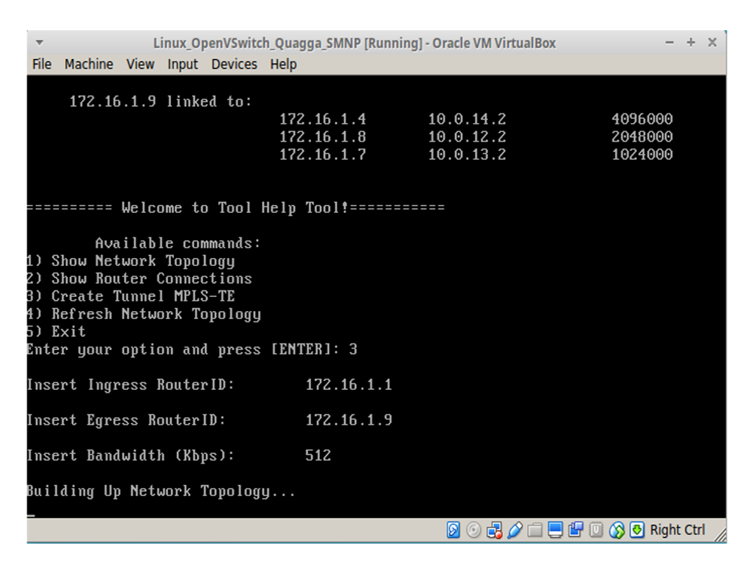
Esempio: Scelta dell’LSP (2)
Scegliamo di creare un tunnel tra R1 ed R9 con capacità 512Kb

Slide 21
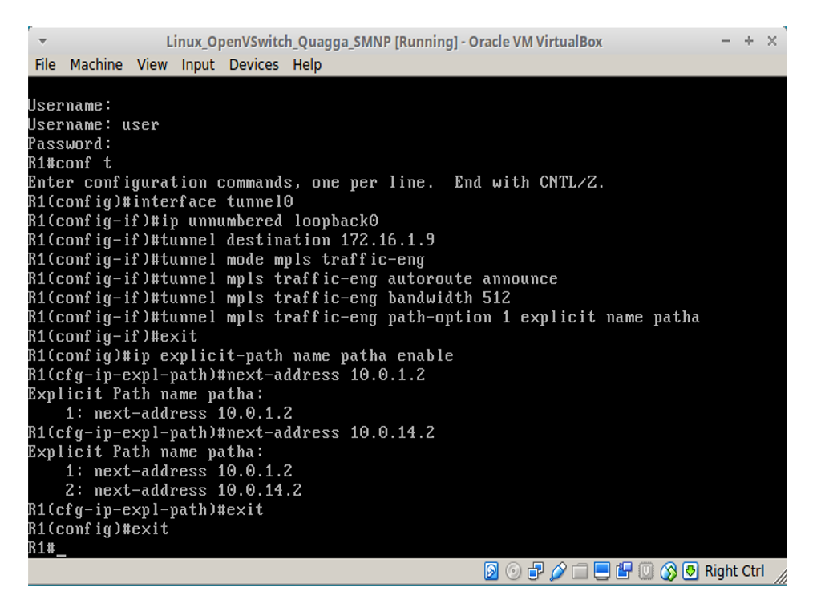
Esempio: Scelta dell’LSP (3)
Il path selezionato è R1-R4-R9. Segue la configurazione su R1.
Notes:
Il path configurato è quello previsto. Perchè?

Slide 22
Esempio: Scelta dell’LSP (4)
PATH1: R1-R4-R9
f.o. = ½ * [((1024-512)/1024)+((4096-512)/4096)] = 0.687
PATH2: R1-R4-R7-R9
f.o.=1/3 * [((1024-512)/1024)+((512-512)/512)+((2048-512)/2048)]=0.416
l’algoritmo sceglie PATH1 perché ha f.o. maggiore di almeno 0.01
Av. Band: 2048 Kb
Max. Band: 2048 Kb
Av. Band: 3584 Kb
Max Band: 4096 Kb
Av. Band: 512 Kb
Max. Band: 512 Kb
Av. Band: 512 Kb
Max band: 1024 Kb
Notes:
L’algoritmo esegue i seguenti calcoli e confronta i valori delle f.o.
Cosa succede se vogliamo creare un nuovo tunnel tra R1 ed R9 con 512Kb di banda? Vediamo che l’algoritmo sceglierà nuovamente lo stesso path..

Slide 23
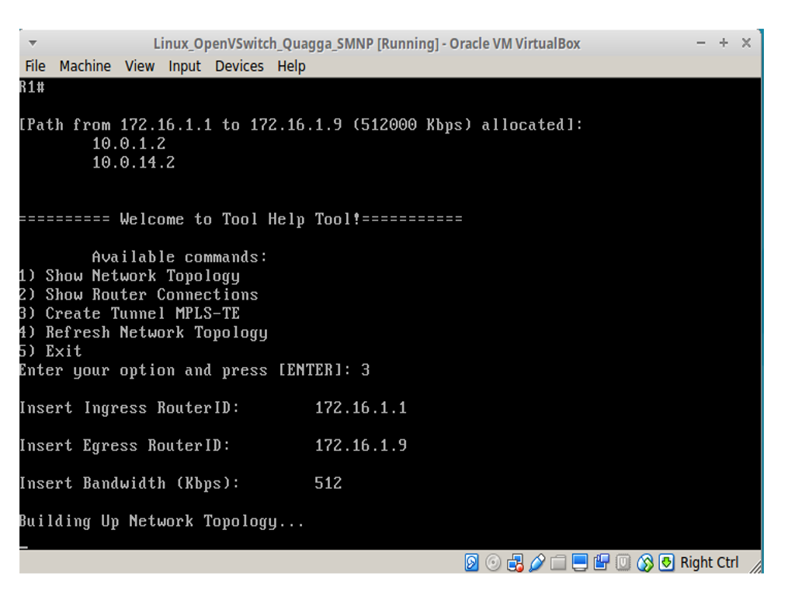
Esempio: Scelta dell’LSP (5)
Scegliamo di creare un altro tunnel tra R1 ed R9 con capacità 512Kb

Slide 24
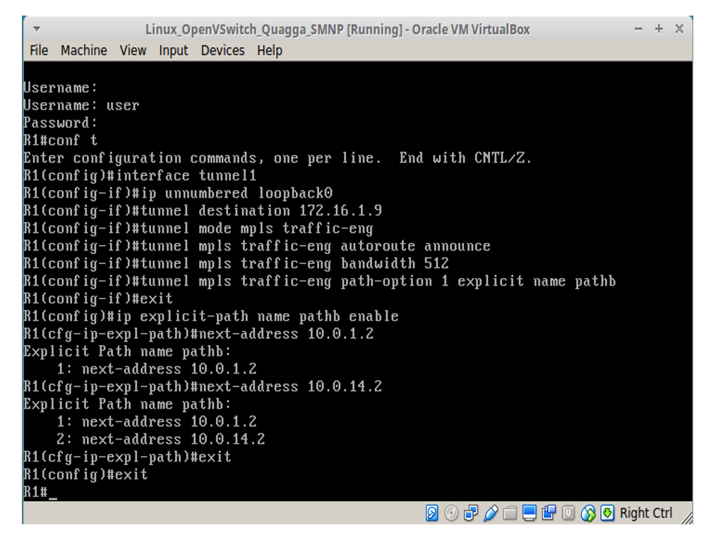
Esempio: Scelta dell’LSP (6)
Il path selezionato è nuovamente R1-R4-R9.
Segue la configurazione su R1.

Slide 25
Esempio: Scelta dell’LSP (7)
PATH1: R1-R4-R9
f.o. = ½ * [((512-512)/1024)+((3584-512)/4096)] = 0.375
PATH2: R1-R4-R7-R9
f.o. = 1/3 * [((512-512)/1024)+((512-512)/512)+((2048-512)/2048)] = 0.25
l’algoritmo sceglie PATH1 perché ha f.o. maggiore di almeno 0.01
Av. Band: 2048 KBb
Max. Band: 2048 Kb
Av. Band: 3072 bB
Max Band: 4096 Kb
Av. Band: 512 Kb
Max. Band: 512 Kb
Av. Band: 0 Kb
Max band: 1024 Kb
Notes:
Eseguendo i calcoli si vede come l’lagoritmo preferisce di nuovo il path R1-R4-R9. Perchè? Ovviamente perchè l’utilizzazione percentuale dei link di tale path è migliore! Infatti nel caso venisse scelto l’altro path si avrebbe la saturazione del link tra R4 ed R7!

Slide 26
Creazione di un LSP (7)
Se il valore della funzione obiettivo differisce per meno di un centesimo (1%), i due path sono considerati equivalenti.
In caso di path equivalenti viene scelto come path migliore quello con il minor numero di hop.

Slide 27
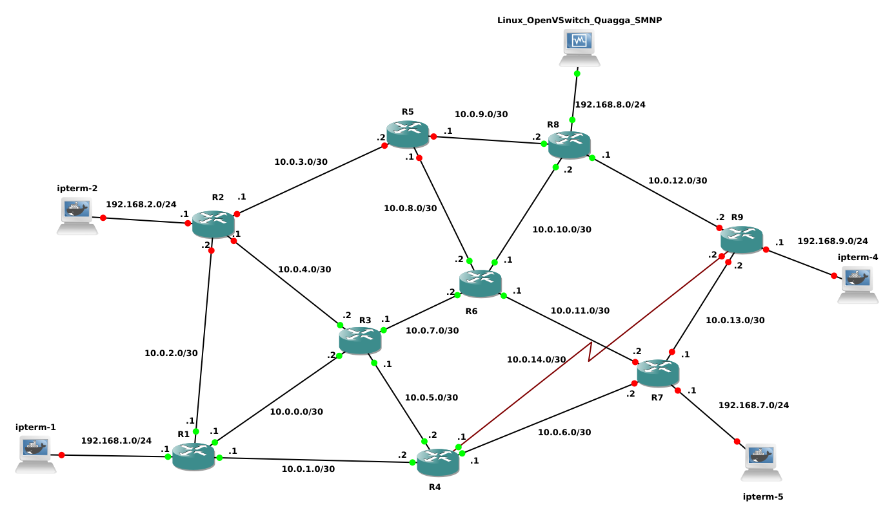
Esempio: Scelta dell’LSP
Av. Band: 1024 Kb
Max band: 1024 Kb
Av. Band: 1024 Kb
Max band: 1024 Kb
Av. Band: 512 Kb
Max. Band: 512 Kb
Notes:
Vediamo ora un caso diverso in cui si mette in evidenzia il funzionamo dell’algoritmo nel caso di “path equivalenti”.
Scegliamo di allocare un tunnel tra R4 ed R1 con 256 Kb di banda. Il caso è molto banale: abbiamo sempre 2 path ed il path migliore è R4-R3-R1.
Vediamo perchè ...

Slide 28
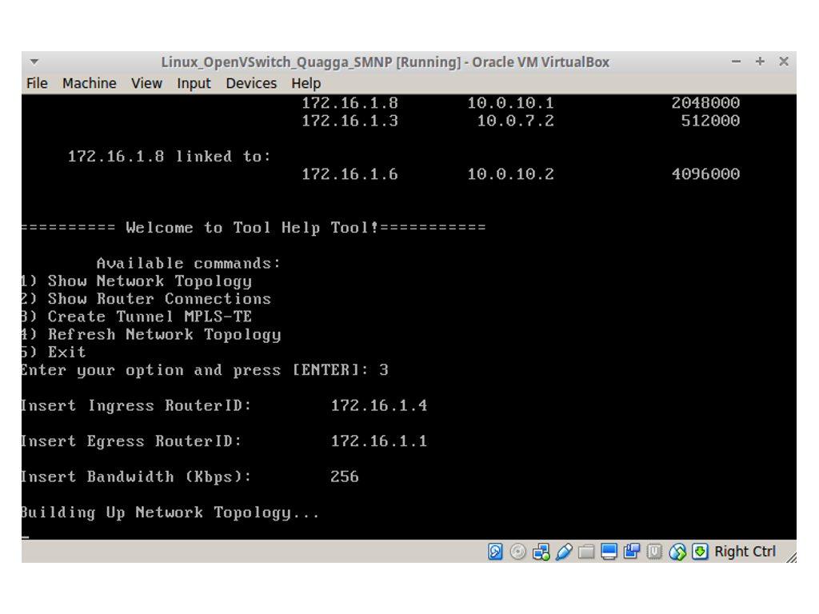
Esempio: Scelta dell’LSP (1)
Scegliamo di creare un tunnel tra R4 ed R1 con capacità 256Kb

Slide 29
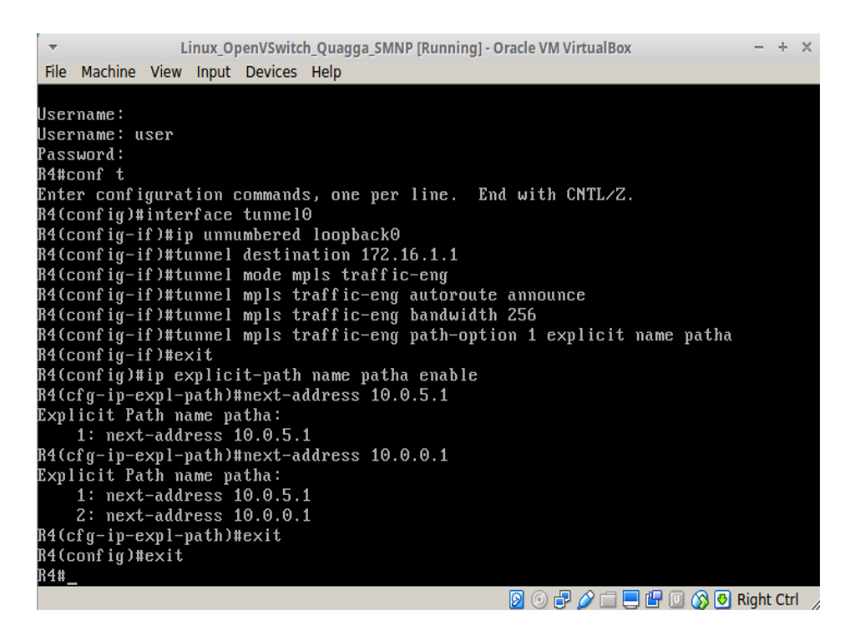
Esempio: Scelta dell’LSP (2)
Il path selezionato è R4-R3-R1. Segue la configurazione su R4.

Slide 30
Esempio: Scelta dell’LSP (3)
PATH1: R4-R3-R1
f.o. = ½ * [((1024-256)/1024)+((1024-256)/1024)] = 0.75
PATH2: R4-R1 f.o. = 1 * ((512-256)/512) = 0.5
l’algoritmo sceglie PATH1 perché ha f.o. maggiore di almeno 0.01
Av. Band: 768 Kb
Max Band: 1024 Kb
Av. Band: 768 Kb
Max Band: 1024 Kb
Av. Band: 512 Kb
Max. Band: 512 Kb
Notes:
Allcoando nuovamente un tunnel tra R4 ed R1 con 256 Kb ci ritroviamo in una situazione interessante: i due path hanno lo stesso valore della f.o.
(il valore è ritenuto uguale con uno scarto di 0.01) → a parità di f.o. Viene preferito il path più breve! (con meno hop!)

Slide 31
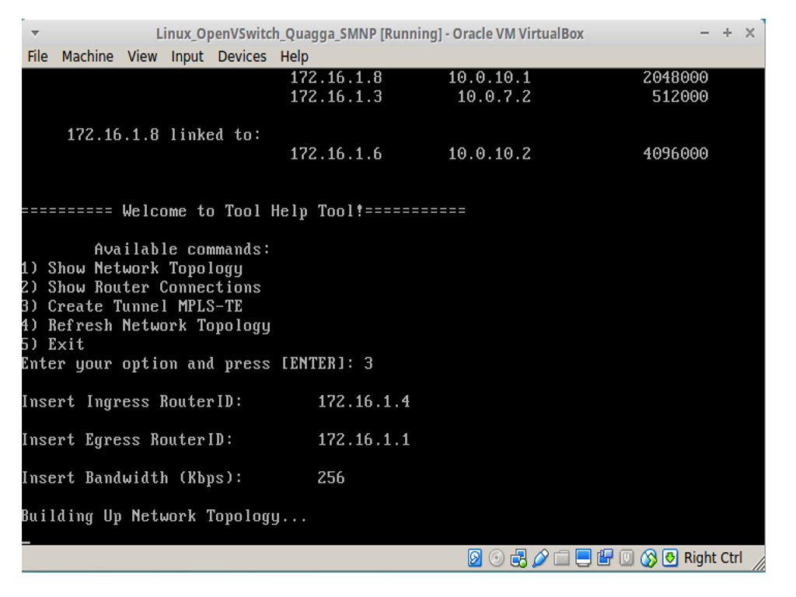
Esempio: Scelta dell’LSP (4)
Scegliamo di creare un altro tunnel tra R4 ed R1 con capacità 256Kb

Slide 32
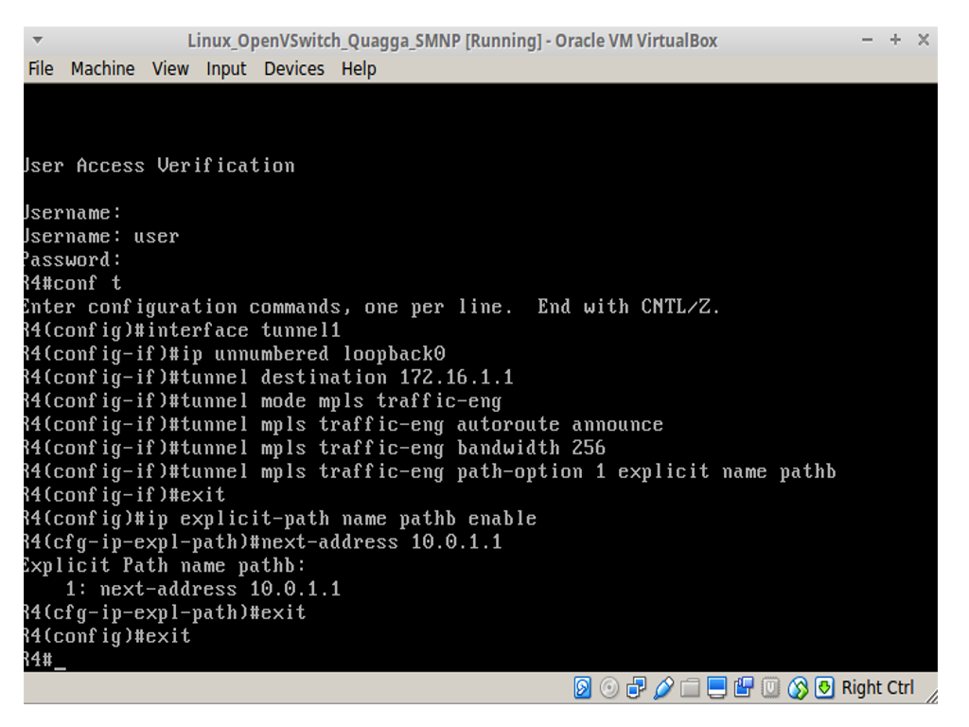
Esempio: Scelta dell’LSP (5)
Il path selezionato adesso è R4-R1. Segue la configurazione su R4.

Slide 33
Esempio: Scelta dell’LSP (6)
PATH1: R4-R3-R1
f.o. = ½ * [((768-256)/1024)+((768-256)/1024)] = 0.5
PATH2: R4-R1
f.o. = 1 * ((512-256)/512) = 0.5
l’algoritmo a parità di f.o sceglie il percorso col minor numero di hop.
Av. Band: 768 Kb
Max. Band: 1024 Kb
Av. Band: 768 Kb
Max. Band: 1024 Kb
Av. Band: 256 Kb
Max Band: 512 Kb

Slide 34
La consistenza dei dati
Dal momento in cui l'utente richiede la configurazione di un LSP al momento in cui il router di ingress viene contattato ci potrebbero essere cambiamenti topologici della rete:
Un router appartenente all'LSP individuato potrebbe essere non più raggiungibile.
Il tool provvede ad aggiornare le capacità residue sui router coinvolti solo se la configurazione dell'LSP è andata a buon fine

Slide 35
La consistenza dei dati (2)
Topologia e capacità residue vengono comunque aggiornate nei seguenti casi:
Automaticamente all’avvio.
Automaticamente in seguito alla richiesta di creazione di un tunnel.
On-demand, tramite il comando 4 del tool.

Slide 36
FINE
Basile Mariano, Buono Angelo

